Slide 1
Motivación

Slide 2
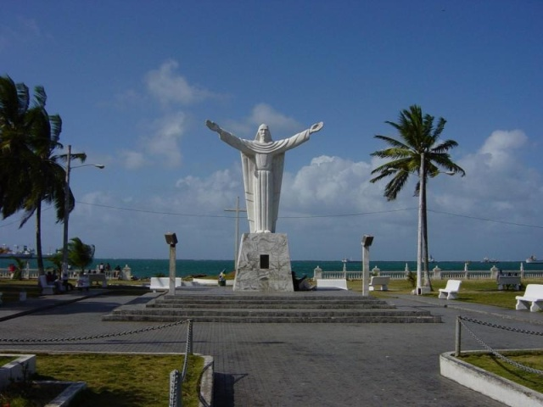
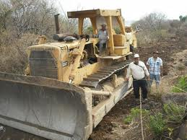

Slide 3
PROYECTOS DE INVERSION PUBLICA
PROYECTO DE INVERSION PUBLICA

Slide 4
PROYECTOS DE CARÁCTER SOCIAL.

